Slide 1
DÜNYA ve TÜRKİYE İKLİMİ
Yrd. Doç. Dr. Erkan Yılmaz
DÜNYA İKLİMİ
Thornthwaite İklim Sınıflandırması
Yağış Etkinlik İndisi
Sıcaklık Tesiri İndisi
Kuraklık-Nemlilik İndisi
PE Oranı İndisi

Slide 2
Thornthwaite İklim Sınıflandırması
Thornthwaite (1948), Amerika Birleşik Devletleri’nde istasyonlardan elde edilen değerlere göre iklim tasnifi yapmış, bu iklim tasnifi birçok iklimsel değişkeni de içermiştir. Thornthwaite iklim sınıflandırması yapılabilmesi için öncelikli olarak bir alanın su bütçesine ait elemanlar hesaplanmakta ve bir tablo üretilmektedir (Akman, 1990; Ardel, Kunter, ve Dönmez, 1969; Thornthwaite, 1948). Üretilen tablodan yıllık su fazlası (s), yıllık su noksanı (d), yıllık potansiyel evapotranspirasyon (n), nemlilik indisi (Ih) ve kuraklık indisi (Ia) elde edilir (Çizelge 1).
Bu değerlere göre her istasyon için 4 farklı tasnif yapılır ve bunlar birleştirilerek “tümleşik iklim sınıfı” elde edilir.

Slide 3
Yağış Etkinlik İndisi
Par. | Oca. | Şub. | Mar. | Nis. | May. | Haz. | Tem. | Ağu. | Eyl. | Eki. | Kas. | Ara. | Yıl.
AYT | 0.30 | 1.80 | 5.90 | 11.20 | 15.90 | 19.90 | 23.30 | 23.00 | 18.50 | 12.80 | 6.60 | 2.20 | 11.78
ASI | 0.0 | 0.2 | 1.3 | 3.4 | 5.8 | 8.1 | 10.3 | 10.1 | 7.2 | 4.2 | 1.5 | 0.3 | 52.3
Etp | 0.4 | 3.9 | 18.7 | 43.5 | 69.0 | 92.8 | 114.2 | 112.2 | 84.3 | 51.9 | 21.7 | 5.1 | 617.8
EDK | 0.8 | 0.8 | 1.0 | 1.1 | 1.2 | 1.2 | 1.2 | 1.2 | 1.0 | 0.9 | 0.8 | 0.8
Etpd | 0.3 | 3.2 | 19.0 | 47.5 | 84.4 | 114.3 | 142.6 | 130.9 | 86.6 | 49.2 | 17.8 | 4.1 | 699.9
AOY | 40.0 | 32.1 | 36.1 | 51.7 | 49.4 | 32.8 | 14.4 | 12.2 | 17.8 | 30.0 | 37.6 | 41.1 | 395.2
Bir. Su | 43.2 | 0.0 | 0.0 | 0.0 | -35.0 | -65.0 | 0.0 | 0.0 | 0.0 | 0.0 | 19.8 | 37.0
FSY | 96.5 | 100.0 | 100.0 | 100.0 | 65.0 | 0.0 | 0.0 | 0.0 | 0.0 | 0.0 | 19.8 | 56.8 | 538.1
Etr | 0.3 | 3.2 | 19.0 | 47.5 | 84.4 | 97.8 | 14.4 | 12.2 | 17.8 | 30.0 | 17.8 | 4.1 | 348.5
Sf | 0.0 | 28.9 | 17.1 | 4.2 | 0.0 | 0.0 | 0.0 | 0.0 | 0.0 | 0.0 | 0.0 | 0.0 | 50.1
Sn | 0.0 | 0.0 | 0.0 | 0.0 | 0.0 | 16.4 | 128.2 | 118.7 | 68.8 | 19.2 | 0.0 | 0.0 | 351.3
A | 0.0 | 14.4 | 15.8 | 10.0 | 5.0 | 2.5 | 1.2 | 0.6 | 0.3 | 0.2 | 0.1 | 0.0 | 50.1
NO | 130.5 | 8.9 | 0.9 | 0.1 | -0.4 | -0.7 | -0.9 | -0.9 | -0.8 | -0.4 | 1.1 | 9.1
Çizelge 1:Ankara Meteoroloji istasyonu verilerine göre hazırlanan Thornthwaite su bilançosu tablosu
AYT- Aylık ortalama sıcaklık (ºC), ASI - Aylık sıcaklık indisi, Etp - Potansiyel Evapotranspirasyon, EDK- Enlem düzeltme katsayısı, Etpd - Düzeltilmiş evapotranspirasyon (n), AOY-Aylık ortalama yağış, Bir. Su - Birikmiş su, FSY- Faydalı su yedeği, Etr- Hakiki evapotranspirasyon, Sf-Su fazlası (s), Sn - Su noksanı (d), A- Akış, NO-Nemlilik Oranı
lm = yağış etkinlik indisini
s = yıllık su fazlasını,
d = yıllık su noksanını, n = düzeltilmiş evapotranspirasyon ifade etmektedir.

Slide 4
Thornthwaite iklim sınıflandırmasında ilk aşama olan yağış etkinlik indisinin hesaplanması için eşitlik 1 kullanılır. Burada, lm yağış etkinlik indisini, s yıllık su fazlasını, d ise yıllık su noksanını ifade etmektedir. Elde edilen değere göre sınıflandırma yapılır, Toplam 9 sınıf olarak nitelenen yağış etkinlik indisinde E, D ve C1 alanlar kurak, A, B4, B3, B2, B1 ve C2 alanlar ise nemli sahaları göstermektedir (Çizelge 2). Bu harfler tümleşik iklim sınıfının ilk kısmını oluşturur. Ankara için elde edilen lm değeri -22,9566 olduğundan, “D” yani yarı kurak olarak tanımlanmaktadır.
Çizelge 2: Thornthwaite Yağış Etkinlik Sınıfına göre Tanımlamalar.
Sembol 1 | İklim Tipi 1 | Yağış Etkinlik İndisi | Genel Nemlilik Tipi
A | Çok Nemli | >100 | Nemli İklimler
B4 | Nemli | 80-100
B3 | Nemli | 60-80
B2 | Nemli | 40-60
B1 | Nemli | 20-40
C2 | Yarı Nemli | 0-20
C1 | Kurak-Yarı Nemli | (-20)-0 | Kurak İklimler
D | Yarı kurak | (-40)-(-20)
E | Kurak | <-40

Slide 5
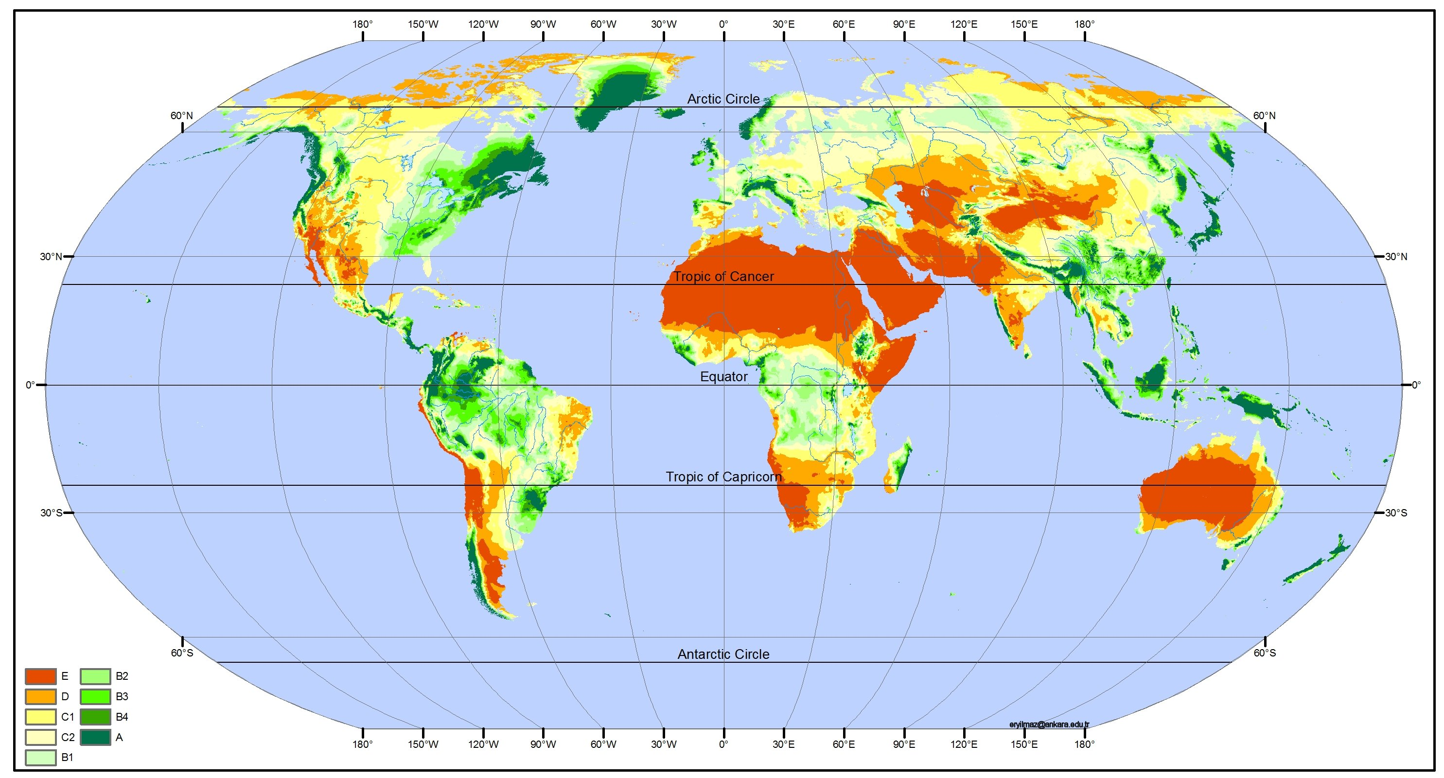
Yağış Etkinlik İndisi
Brooks Dağ.
İskandinavDağ.
Orta Sibirya Platosu
Çerski Dağ.
Mackenzie Dağ.
Rusya Ovası
Ural Dağları
Appalaş Dağları
Alpler
Kafkaslar
Gobi Çölü
Kayalık Dağları
Toros D.
Tanrı Dağ.
Atlas Dağları
Zagros Dağları
Tibet Plat.
Çin Ovası
Himalayalar
Güney
Çin Platosu
Büyük Sahra Çölü
Arabistan Çölü
Dekkan Plat.
Daşan Dağ.
Guyana Platosu
Kongo Havzası
● Kilimanjaro Dağ.
Brezilya Platosu
Atakama Çölü●
Büyük
Kum Çölü
And Dağları
Namib Çölü
Büyük
Viktorya Çölü
Avustralya Sıra Dağ.
Patagonya Dağ.

Slide 6
Sıcaklık Tesiri İndisi
İkinci aşama olan sıcaklık tesiri indisi, yıllık toplam potansiyel evapotranspirasyon değerine göre yapılır. Bu amaçla, tablodaki düzenlenmiş evapotranpirasyon değerleri kullanılır ve belli eşik değerlere göre sınıflandırılır (Çizelge 3). Yukarıdaki tabloda Ankara için 699,9 olarak hesaplanan değerdir ve 1. dereceden mezotermal bir alan olarak tanımlanmaktadır.
Çizelge 3: Thornthwaite Sıcaklık Tesiri Sınıfına göre Tanımlamalar
Sembol 2 | İklim Tipi 1 | Sıcaklık Tesiri İndisi | Genel Sıcaklık Tipi
A’ | Megatermal | >1140 | Yüksek Sıcaklıktaki İklimler
B’4 | 4.Dereceden Mezotermal | 997-1140 | Orta Sıcaklıktaki İklimler
B’3 | 3.Dereceden Mezotermal | 855-997
B’2 | 2.Dereceden Mezotermal | 712-855
B’1 | 1.Dereceden Mezotermal | 570-712
C’2 | 2.Dereceden Mikrotermal | 427-570 | Düşük Sıcaklıktaki İklimler
C’1 | 1.Dereceden Mikrotermal | 285-427
D’ | Tundra | 142-285 | Çok Düşük Sıcaklıktaki İklimler
E’ | Don | <142

Slide 7
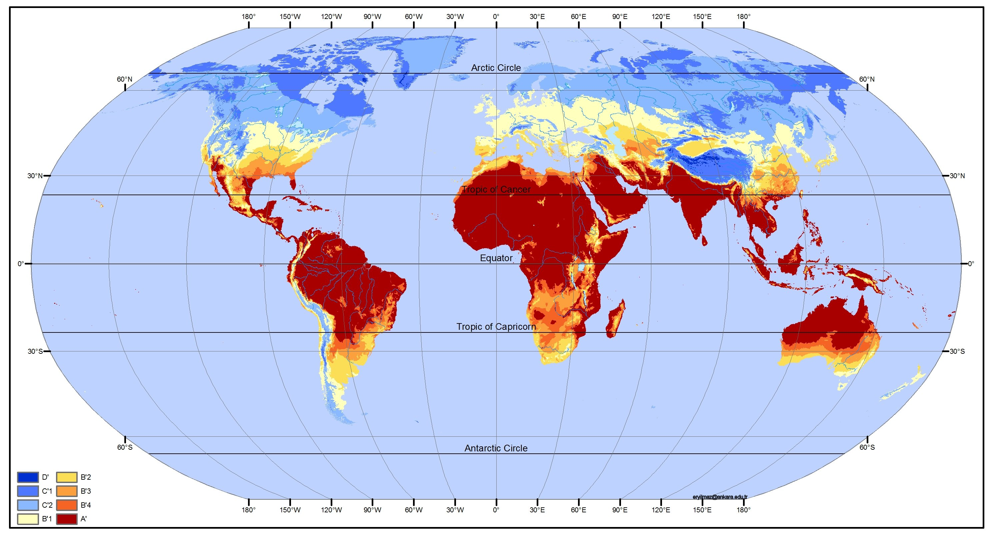
Sıcaklık Tesiri İndisi
Brooks Dağı
İskandinavDağ.
Orta Sibirya Platosu
Çerski Dağ.
Ural Dağları
Mackenzie Dağ.
Rusya Ovası
Alpler
Kafkaslar
Appalaş Dağları
Toros D.
Tanrı Dağ.
Gobi Çölü
Kayalık Dağları
Atlas Dağları
Zagros Dağları
Tibet Plat.
Çin Ovası
Arap Çölü
Himalayalar
Güney
Çin Platosu
Büyük Sahra Çölü
Dekkan Plat.
● Daşan Dağ.
Guyana Platosu
● Klimanjaro Dağ.
Brezilya Platosu
Kongo Havzası
And Dağları
Büyük Kum Çölü
Atakama Çölü ●
Namib Çölü
Büyük Victoria Çölü
Avustralya Sıra Dağ.
Şili ●
Patagonya Dağ.

Slide 8
Kuraklık-Nemlilik İndisi
Thornthwaite iklim sınıflandırmasının üçüncü aşamasında, nemli iklimler için kuraklık (Ih-humidity index), kurak iklimler için nemlilik indisi (Ia-aridity index) hesaplanır. Elde edilen değer eşik değerlere göre sınıflandırılarak, o yerin kuraklık-nemlilik derecesi belirlenir (Çizelge 4). Ankara meteoroloji istasyonu kurak iklim bölgesinde bulunduğundan bu istasyon için nemlilik indisi hesaplanmaktadır. Bu hesap da eşitlik 3 kullanılarak yapılmaktadır. Buna göre Ankara meteoroloji istasyonu için nemlilik indisi 7,2 olarak hesaplanır ve su fazlası yok veya az.
2 ve 3 numaralı eşitliklerde vermektedir.
Kuraklık indisi için Ia’nın (Eşitlik 2), nemlilik indisi için Ih’nın (Eşitlik 3) hesaplanması gerekmektedir. Hesaplamada “n” yıllık potansiyel evapotranspirasyonu “d” yıllık toplam su noksanını, “s” ise yıllık su fazlasını ifade etmektedir. Ankara, yağış etkinlik indisine göre “D” yani yarı kurak olarak tanımlandığından, burada nemlilik indisi ile tanımlanır. Bunun için eşitlik 3 kullanıldığında Ankara için nemlilik indisi 7,2 bulunur. Buna göre Ankara meteoroloji istasyonu, “d- su fazlası yok ya da az olan” bir yerdedir. Her nokta ya da istasyon için kuraklık ve nemlilik indislerinden sadece biri hesaplanmalıdır.
Çizelge 4: Thornthwaite nemlilik ve kuraklık indisine göre tanımlamalar
Nemli İklimler |  |  | Kurak İklimler
Sem. 3 | Tali İklim Tipi | Ia | Sem. 3 | Tali İklim Tipi | Ih
r | Su Noksanı Yok veya Az | 0-16,7 | d | Su Fazlası Yok veya Az | 0-10
s | Yazın Orta Derecede Su Noksanı | 16,7-33,3 | s | Yazın Orta Derecede Su Fazlası | 10-20
w | Kışın Orta Derecede Su Noksanı | 16,7-33,3 | w | Kışın Orta Derecede Su Fazlası | 10-20
s2 | Yazın Şiddetli Su Noksanı | >33,3 | s2 | Yazın Şiddetli Su Fazlası | >20
w2 | Kışın Şiddetli Su Noksanı | >33,3 | w2 | Kışın Şiddetli Su Fazlası | >20

Slide 9
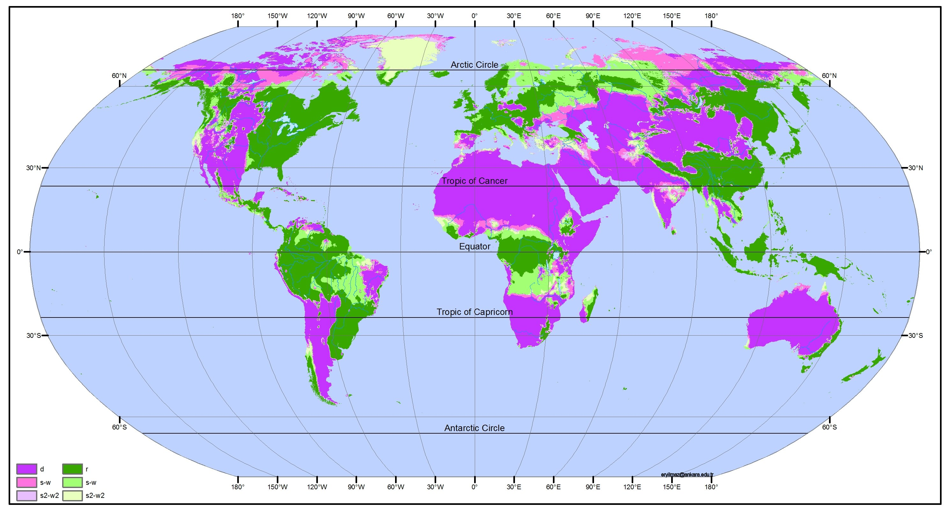
Kuraklık-Nemlilik İndisi
Brooks Dağı
İskandinavDağ.
Orta Sibirya Platosu
Çerski Dağ.
Ural Dağları
Mackenzie Dağ.
Rusya Ovası
Alpler
Kafkaslar
Appalaş Dağları
Toros D.
Tanrı Dağ.
Gobi Çölü
Kayalık Dağları
Atlas Dağları
Zagros Dağları
Tibet Plat.
Çin Ovası
Arap Çölü
Himalayalar
Güney
Çin Platosu
Büyük Sahra Çölü
Dekkan Plat.
● Daşan Dağ.
Guyana Platosu
● Klimanjaro Dağ.
Brezilya Platosu
Kongo Havzası
And Dağları
Büyük Kum Çölü
Atakama Çölü ●
Namib Çölü
Büyük Victoria Çölü
Avustralya Sıra Dağ.
Şili ●
Patagonya Dağ.

Slide 10
PE Oranı (Denizellik-Karasallık) İndisi
Thornthwaite iklim sınıflandırmasının dördüncü aşamasında denizellik-karasallık oranı (PE oranı) belirlenir. Bu da, en sıcak üç ayın potansiyel evapotranspirasyonunun yıllık potansiyel evapotranspirasyona oranlanmasıyla elde edilir. Yaz aylarına düşen evapotranspirasyon oranı arttıkça, denizel koşullardan kurak koşullara doğru bir gidiş olur.
Eşitlik 4’te Make1 en yüksek aylık potansiyel evapotranspirasyonu, Make2, 2. en yüksek aylık potansiyel evapotranspirasyonu, Make3 ise 3. En yüksek en yüksek aylık potansiyel evapotranspirasyonu ifade etmektedir.
PE Oranı eşitlik 4 kullanılarak hesap edilmekte ve Çizelge 5’e göre değerlendirilmektedir. Ankara’da en sıcak 3 ayın potansiyel evapotranspirasyon değeri toplamlarının yıllık potansiyel evapotranspirasyona oranı 55,4 olduğundan Ankara “b’3 - yarı denizel” iklim şartlarına sahip olarak ifade edilir.
Çizelge 5: Thornthwaite Oran İndisine göre (Denizellik-karasallık) Tanımlamalar
Sembol 4 | PE oranı % | Tali İklim Tipi
a' | <48 | Tam Denizel
b'4 | 48-51,9 | Denizel
b'3 | 51,9-56,3 | Yarı Denizel
b'2 | 56,3-61,6 | Hafif Denizel
b'1 | 61,6-68,0 | Hafif Karasal
c'2 | 68,0-76,3 | Yarı Karasal
c'1 | 76,3-88,0 | Karasal
c' | >88,0 | Şiddetli Karasal
En sonda tüm değerler birleştirilerek tümleşik iklim sınıfı indisi elde edilir. Ankara yağış etkinlik indisinden “D”, sıcaklık tesiri indisinden “B’1”, nemlilik indisinden “d” ve denizellik-karasallık oranından (PE oranı) b’3 olduğundan tümleşik iklim indisi DB’1db’3 olarak ifade edilir. Bu ifadenin açıklaması ise “Ankara yarı kurak, 1. dereceden mezotermal, su fazlası olmayan ya da az olan, yarı denizel şartlara sahip bir iklime sahiptir” şeklinde olur.

Slide 11
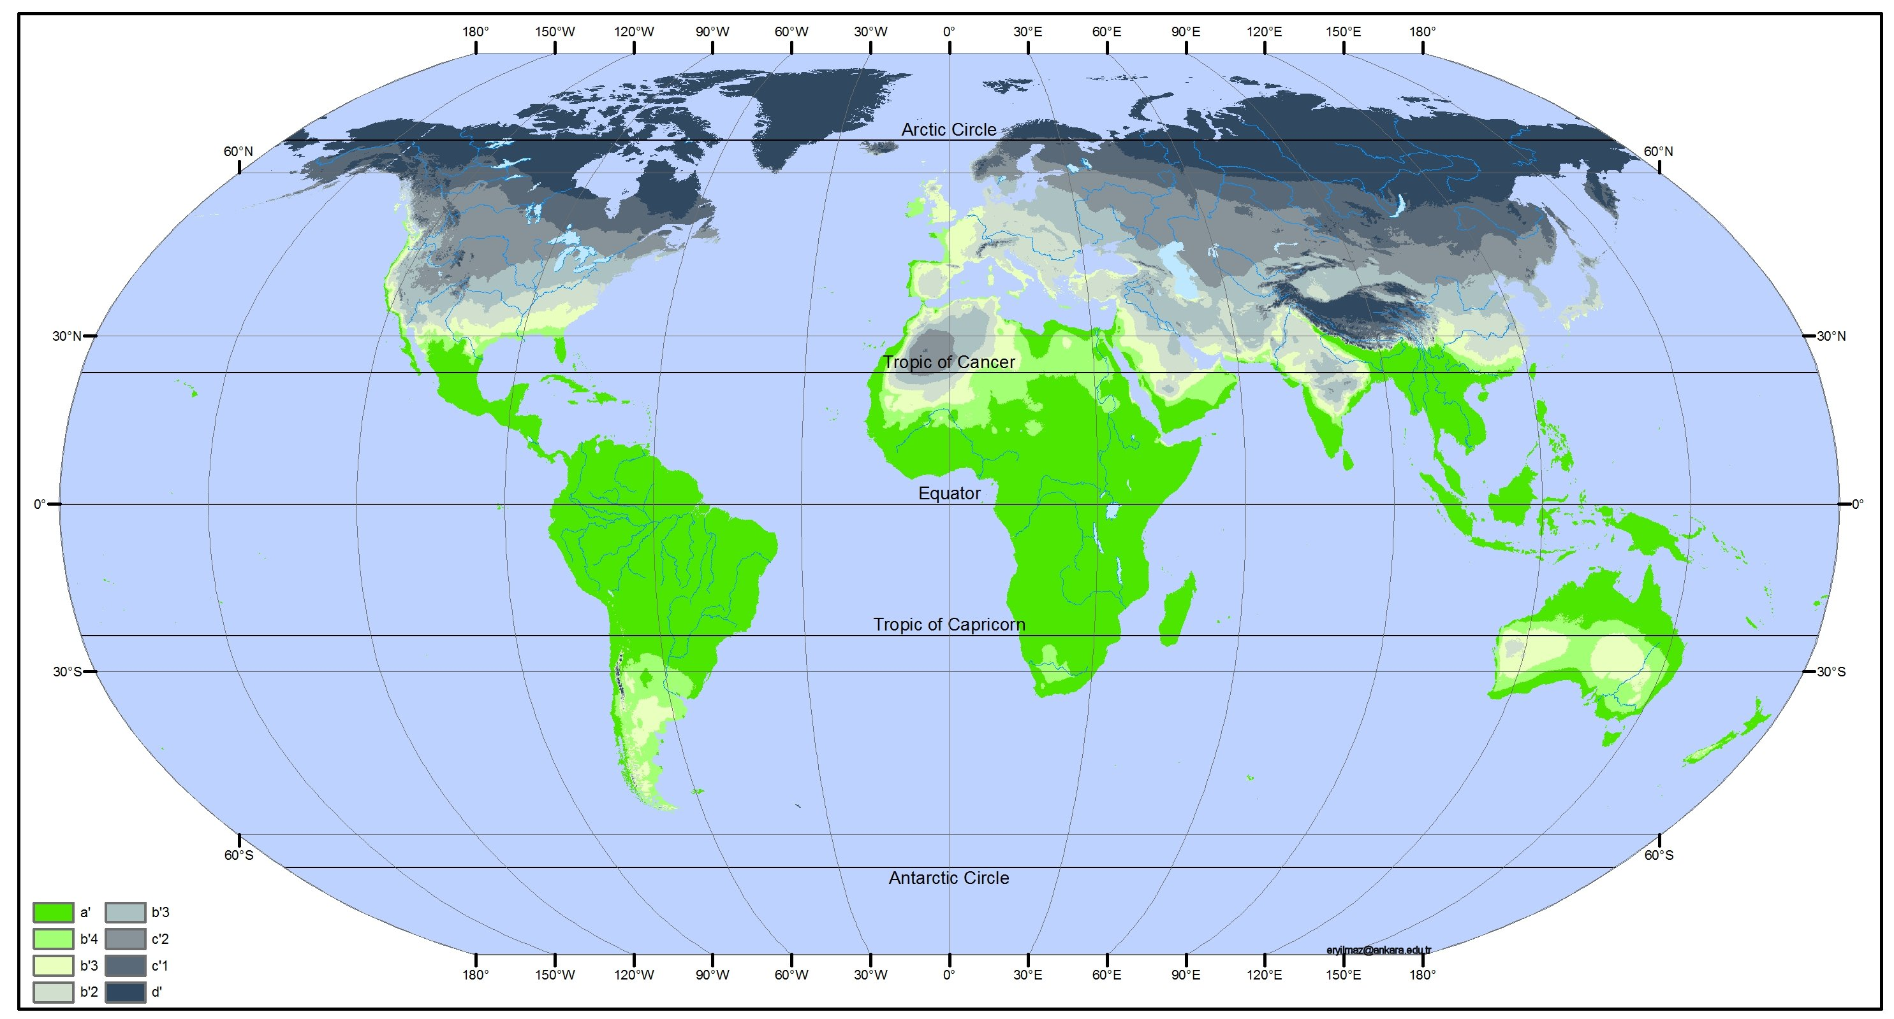
PE Oranı İndisi
Brooks Dağı
İskandinavDağ.
Orta Sibirya Platosu
Çerski Dağ.
Rusya Ovası
Mackenzie Dağ.
Ural Dağları
Alpler
Kafkaslar
Gobi Çölü
Appalaş Dağları
Toros D.
Tanrı Dağ.
Tibet Plat.
Kayalık Dağları
Atlas Dağları
Zagros Dağları
Himalayalar
Çin Ovası
Arap Çölü
Güney
Çin Platosu
Büyük Sahra Çölü
Dekkan Plat.
● Daşan Dağ.
Guyana Platosu
● Klimanjaro Dağ.
Brezilya Platosu
Kongo Havzası
And Dağları
Büyük Kum Çölü
Atakama Çölü ●
Namib Çölü
Avustralya Sıra Dağ.
Büyük Victoria Çölü
Şili ●
Patagonya Dağ.

